Slide 1
স্বাগতম

Slide 2
শিক্ষক পরিচিতি
শারমিন আক্তার
প্রভাষক,দর্শন বিভাগ
নোয়াপাড়া কলেজ
রাউজান,চট্টগ্রাম।

Slide 3
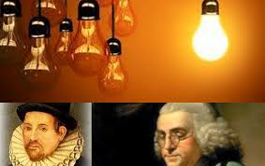
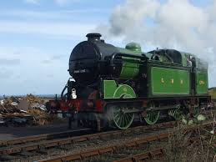
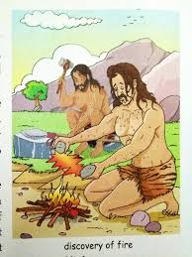
পূর্বজ্ঞান যাচাই
নিচের ছবিগুলো দেখঃ
ছবিগুলো কি প্রমাণ করে? মানুষের কি আছে? মানুষের বুদ্ধি আছে। বুদ্ধি আছে বলেই মানুষ অন্যান্য প্রাণী থেকে আলাদা। তাহলে দেখা যাচ্ছে মানুষের দুটি গুণ আছে । একটি হলো জীববৃত্তি এবং অন্যটি হলো বুদ্ধিবৃত্তি। যুক্তিবিদ্যায় এদেরকে বলা হয় জাত্যর্থ। আর এই জাত্যর্থকে সুস্পষ্ট করে যৌক্তিক সংজ্ঞা।

Slide 4
পাঠ ঘোষণা
যুক্তিবিদ্যা-২য় পত্র
প্রথম অধ্যায়
যৌক্তিক সংজ্ঞা
LOGICAL DEFINITION

Slide 5
শিখনফলঃ
যৌক্তিক সংজ্ঞা ব্যাখ্যা করতে পারবে।

Slide 6
পাঠ উপস্থাপনা
কোনো পদের সম্পূর্ণ জাত্যর্থের সুস্পষ্ট উল্লেখ করাকে যৌক্তিক সংজ্ঞা বলে।
জাত্যর্থ হল কোনো পদের সাধারণ ও আবশ্যিক গুণ। তাই কোনো পদের সংজ্ঞা প্রদানের সময় ঐ পদের সাধারণ ও আবশ্যিক গুণাবলির উল্লেখ করা হয়।

Slide 7
উদাহরণস্বরূপ মানুষ পদটির সংজ্ঞা দিতে গিয়ে এর বিভিন্ন গুণের উল্লেখ করলে তা যৌক্তিক সংজ্ঞা হবে না। যৌক্তিক সংজ্ঞায় অবশ্য ই মানুষ পদের জাত্যর্থ উল্লেখ করতে হবে। সুতরাং মানুষ পদের যৌক্তিক সংজ্ঞা হবে, মানুষ হয় বুদ্ধিবৃত্তিসম্পন্ন জীব। এখানে বুদ্ধিবৃত্তি এবং জীববৃত্তি হল মানুষ পদের সাধারণ ও আবশ্যকীয় গুণাবলি বা জাত্যর্থ।

Slide 8
সংজ্ঞেয় পদ ও সংজ্ঞার্থ পদঃ
যৌক্তিক সংজ্ঞায় যে পদের সংজ্ঞা প্রদান করা হয় তাকে সংজ্ঞেয় পদ এবং যে সংজ্ঞা প্রদান করা হয় তাকে সংজ্ঞার্থ পদ বলে। উদাহরণে উল্লিখিত মানুষ পদটি হচ্ছে সংজ্ঞেয় পদ আর বুদ্ধিবৃত্তিসম্পন্ন জীব এ অংশটি হচ্ছে সংজ্ঞার্থ পদ।

Slide 9
যৌক্তিক সংজ্ঞার বৈশিষ্ট্যঃ
১। যৌক্তিক সংজ্ঞা শ্রেণিবাচক পদের ক্ষেত্রে প্রযোজ্য।
২। যৌক্তিক সংজ্ঞা হচ্ছে পদের সম্পূর্ণ জাত্যর্থের সুস্পষ্ট উল্লেখ।
৩। শব্দের সঞ্চয় বাড়ানো , দ্ব্যর্থকতা দূরীকরণ, স্পষ্টায়ণ এবং অপরের মনোভাবের ওপর প্রভাব বিস্তার করা হল যৌক্তিক সংজ্ঞার উদ্দেশ্য।
৪। যথার্থ সংজ্ঞায় সংজ্ঞেয় ও সংজ্ঞার্থ পদের পরিধি সমান।

Slide 10
একক কাজ
যৌক্তিক সংজ্ঞা কি?
জাত্যর্থ কি?
সংজ্ঞেয় পদ কি?
সংজ্ঞার্থ পদ কি?

Slide 11
বাড়ির কাজ
যৌক্তিক সংজ্ঞার বৈশিষ্ট্যগুলো লিখ।

